Slide 1
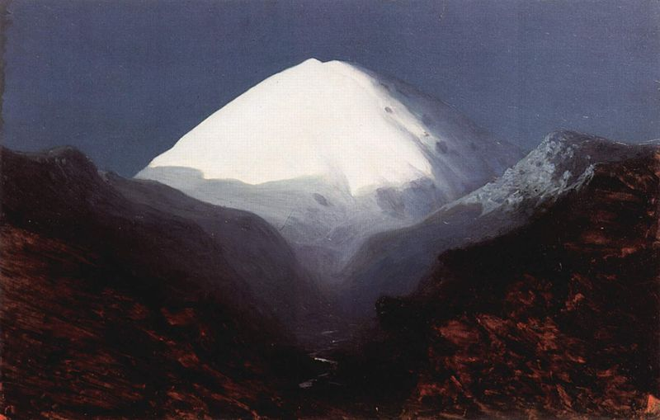
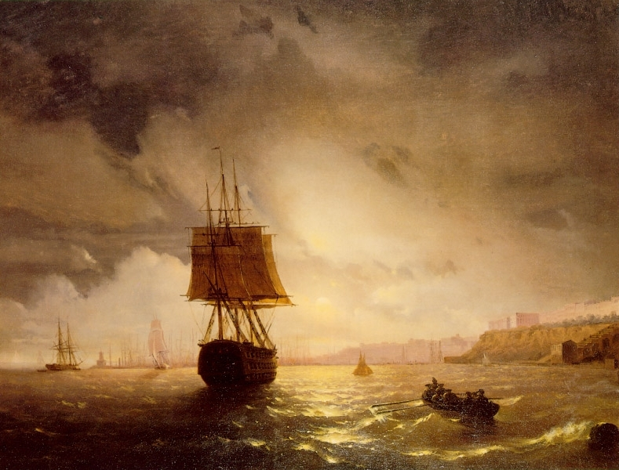
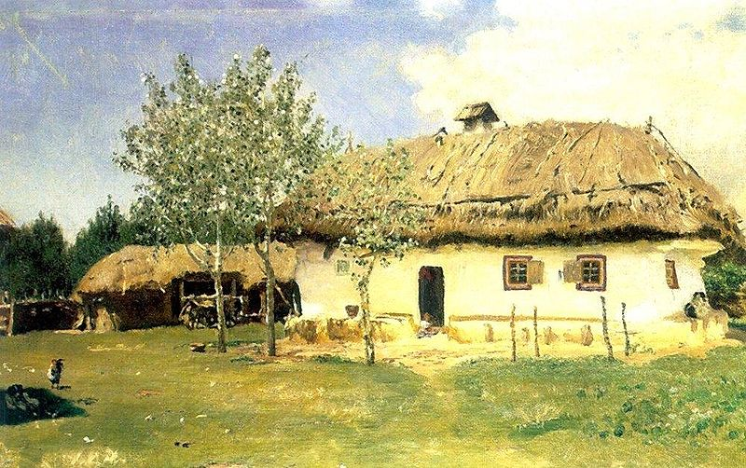
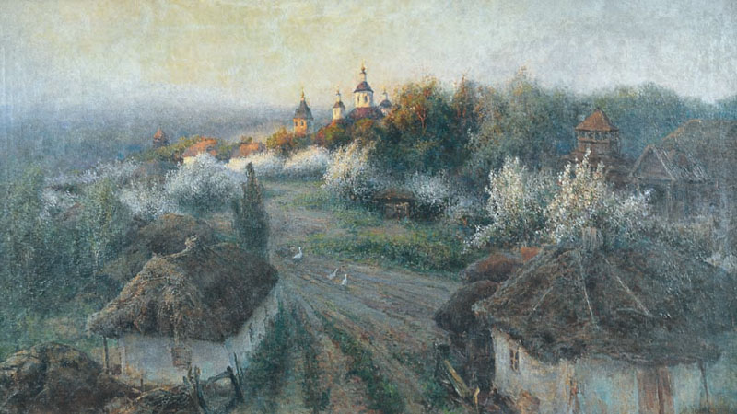
Живопис XIXст.

Slide 2
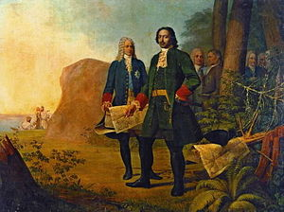
Хоча в XIX столітті головним центром освіти в Російській імперії й далі була Академія мистецтв уПетербурзі, багатьох художників приваблює Україна — «нова Італія», як її тоді називали.
Перехід до реалізму ініціював учень Боровиковського, українець з грецьким корінням із Ніжина - Олекса Венеціанов (1779–1847). Він мав у своїй майстерні в Петербурзькій академії мистецтв значну групу учнів. Але авторитет та блискуча художня манера Карла Брюллова вразила учнів Венеціанова більше й вони перейшли до модного метра.
Картина Олекси Венеціанова «Заснування Санкт-Петербурга» 1838р.

Slide 3
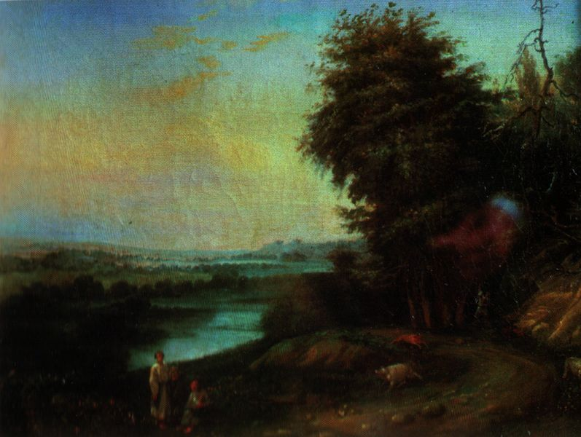
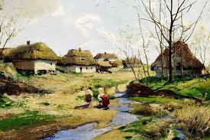
Серед учнів Брюллова були й українські майстри класичного малярства: Іван Сошенко,Тарас Шевченко, Дмитро Безперчий та ін.

Slide 4
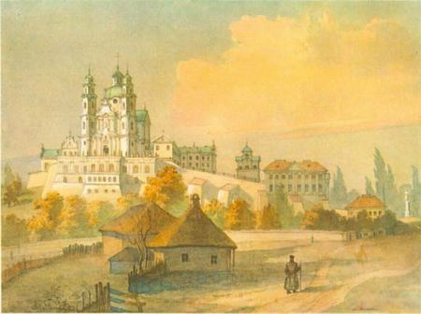
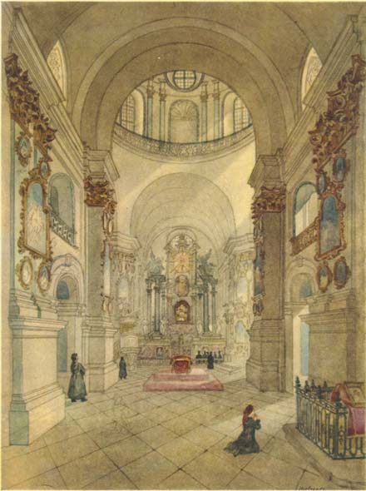
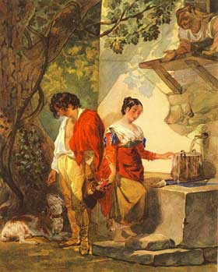
Тарас Шевченко – геній українського слова, за фахом – художник. Його творчість охопила декілька галузей малярства: портретну, жанрову, пейзажну, релігійну.

Slide 5
Як представник останньої доби класицизму (часи Бідермайєр), Шевченко уникав великих академічних полотен, а його творчість найкраще виявлялася у невеликих інтимних речах.
Правда, він не уникав і більших образів олійними фарбами (наприклад, «Катерина»), особливу ж малярську славу йому здобули портрети — елегантні жіночі й індивідуальні чоловічі. У романтичних картинах «Селянська родина», «Циганка-ворожка» та інших уже помітний відхід від чистого академізму. Різнобічний талант митця відбився й у художній графіці (серія «Мальовнича Україна» тощо). 1860 року Тарасові Шевченку надали звання академіка гравюри Петербурзької академії мистецтв. На жаль, заслання та заборона малювати перешкодили розкритися в повній мірі його живописному таланту.

Slide 6
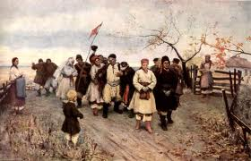
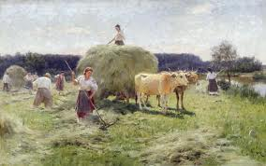
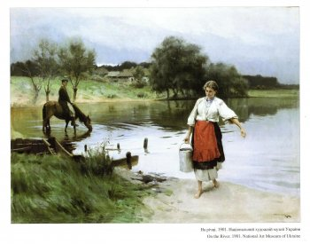
Видатним майстром побутового жанру був Микола Пимоненко. Більшість його робіт, написаних на теми селянського життя, відрізняються щирістю, емоційністю, високою живописною майстерністю: «Святочні ворожіння», «Весілля в Київській губернії», «Проводи рекрутів», «Свати», «Жнива», «По воду», «Ярмарок», інші. Пимоненко — автор близько 715 картин і малюнків. Він один з перших у вітчизняному малярстві поєднав побутовий жанр і поетичний український пейзаж, заснував у Києві художню школу.

Slide 7
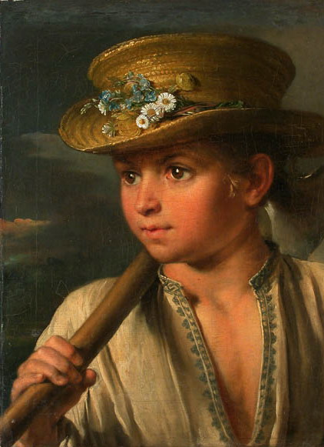
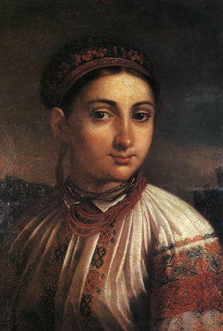
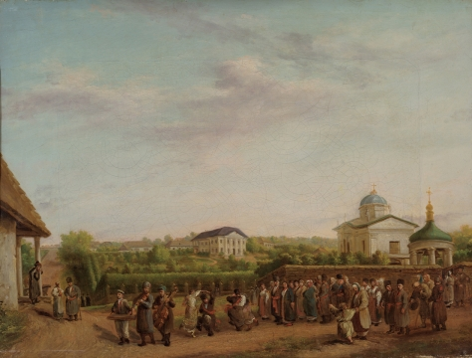
Інший представник класицизму, російський художник Василь Тропінін говорив, що Україна замінила йому Академію. Він багато років жив і працював на Поділлі й присвятив українській темі чимало портретів: «Дівчина з Поділля», «Хлопчик із сокирою», «Весілля в селі Кукавці», «Українець», «Портрет подільського селянина».

Slide 8
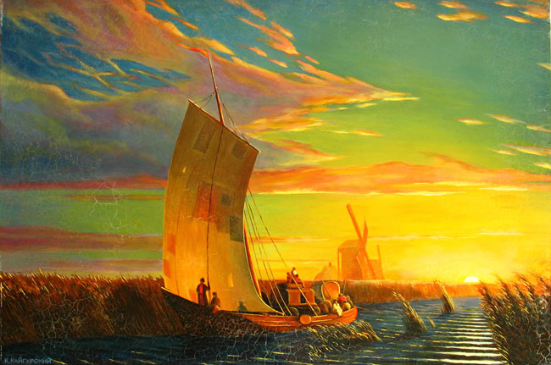
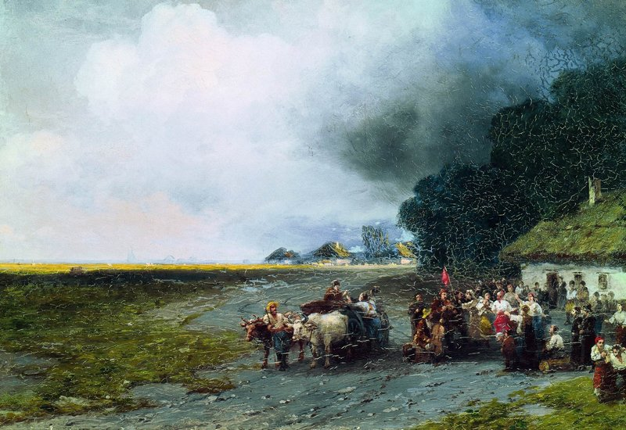
Тісно пов'язаною з Україною була доля художника-мариніста Івана Айвазовського, який значну частину життя провів у рідній Феодосії й заповів цьому місту свою картинну галерею. Українська тема звучить у його роботах «Очерети на Дніпрі поблизу містечка Алешки» та унікальній для художника жанровій картині «Весілля на Україні».

Slide 9
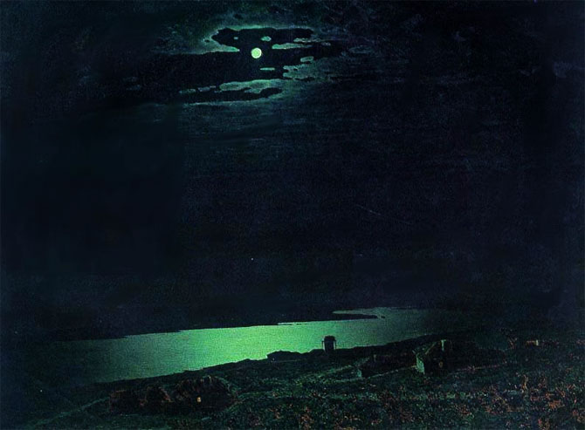
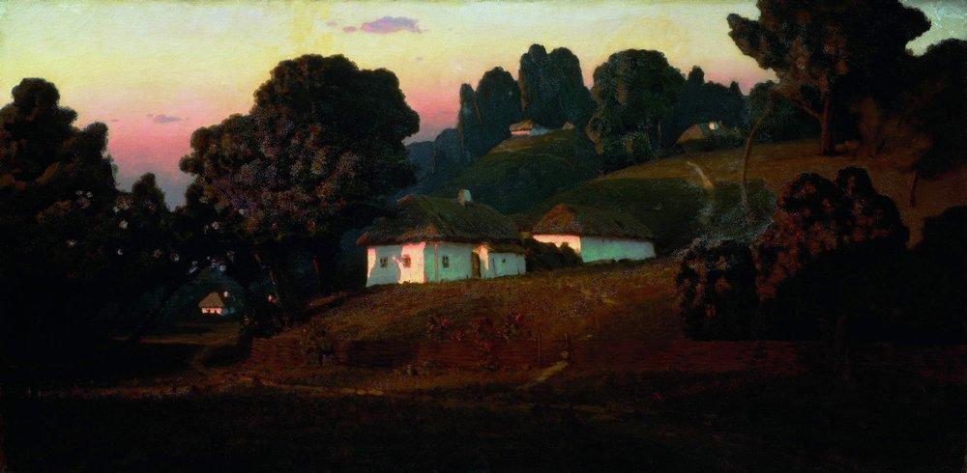
Новаторською для пейзажу стала творчість Архипа Куїнджі, який народився поблизу Маріуполя. Перша ж виставлена ним картина — «Ніч на Дніпрі» — стала сенсацією в Петербурзі. Художник володів неймовірним талантом писати краєвиди та гру світла на хмарах, деревах, скелях.

Slide 10
Головна тенденція образотворчого мистецтва другої половини 19 століття — рух до реалізму — головна тенденція творчих зусиль членів Товариства пересувних художніх виставок. Найзнаменитіший живописний портрет Тараса Шевченка написано ініціатором створення та ідейним керівником товариства передвижників, українцем із Острогорського на Слобожанщині – Іваном Крамським. Багато видатних художників-передвижників були також родом із України: Олександр Литовченко (з Кременчука), Микола Ярошенко (з Полтави), а Микола Ге довгі роки жив на хуторі поблизу Харкова.

Slide 11
Дякую за увагу!
Презентацію готувала
учениця 10-А класу
Кременчуцького ліцею №30
Заікіна Анастасія

